Slide 1
Hazelnutella
Jerin George Mathew, Luca Pasquini
Bug Data

Slide 2
SOMMARIO
1. Progetto Pantheon
2. Obiettivi e dati a disposizione
3. Architettura del sistema e tecnologie usate
4. Sviluppi futuri

Slide 3
Progetto PANTHEON

Slide 4


Progetto PANTHEON
Progetto finanziato dall’UE nel contesto del programma H2020
Obiettivo: realizzare un sistema di gestione di noccioleti composti da elementi eterogenei (robot e sensori)
I dati raccolti dai sensori e dai robot verrano impiegati per monitorare la salute del noccioleto e supportare le decisioni degli agronomi (e.g. suggerire quando irrigare i noccioleti)
I dati vengono raccolti alla risoluzione della singola pianta

Slide 5
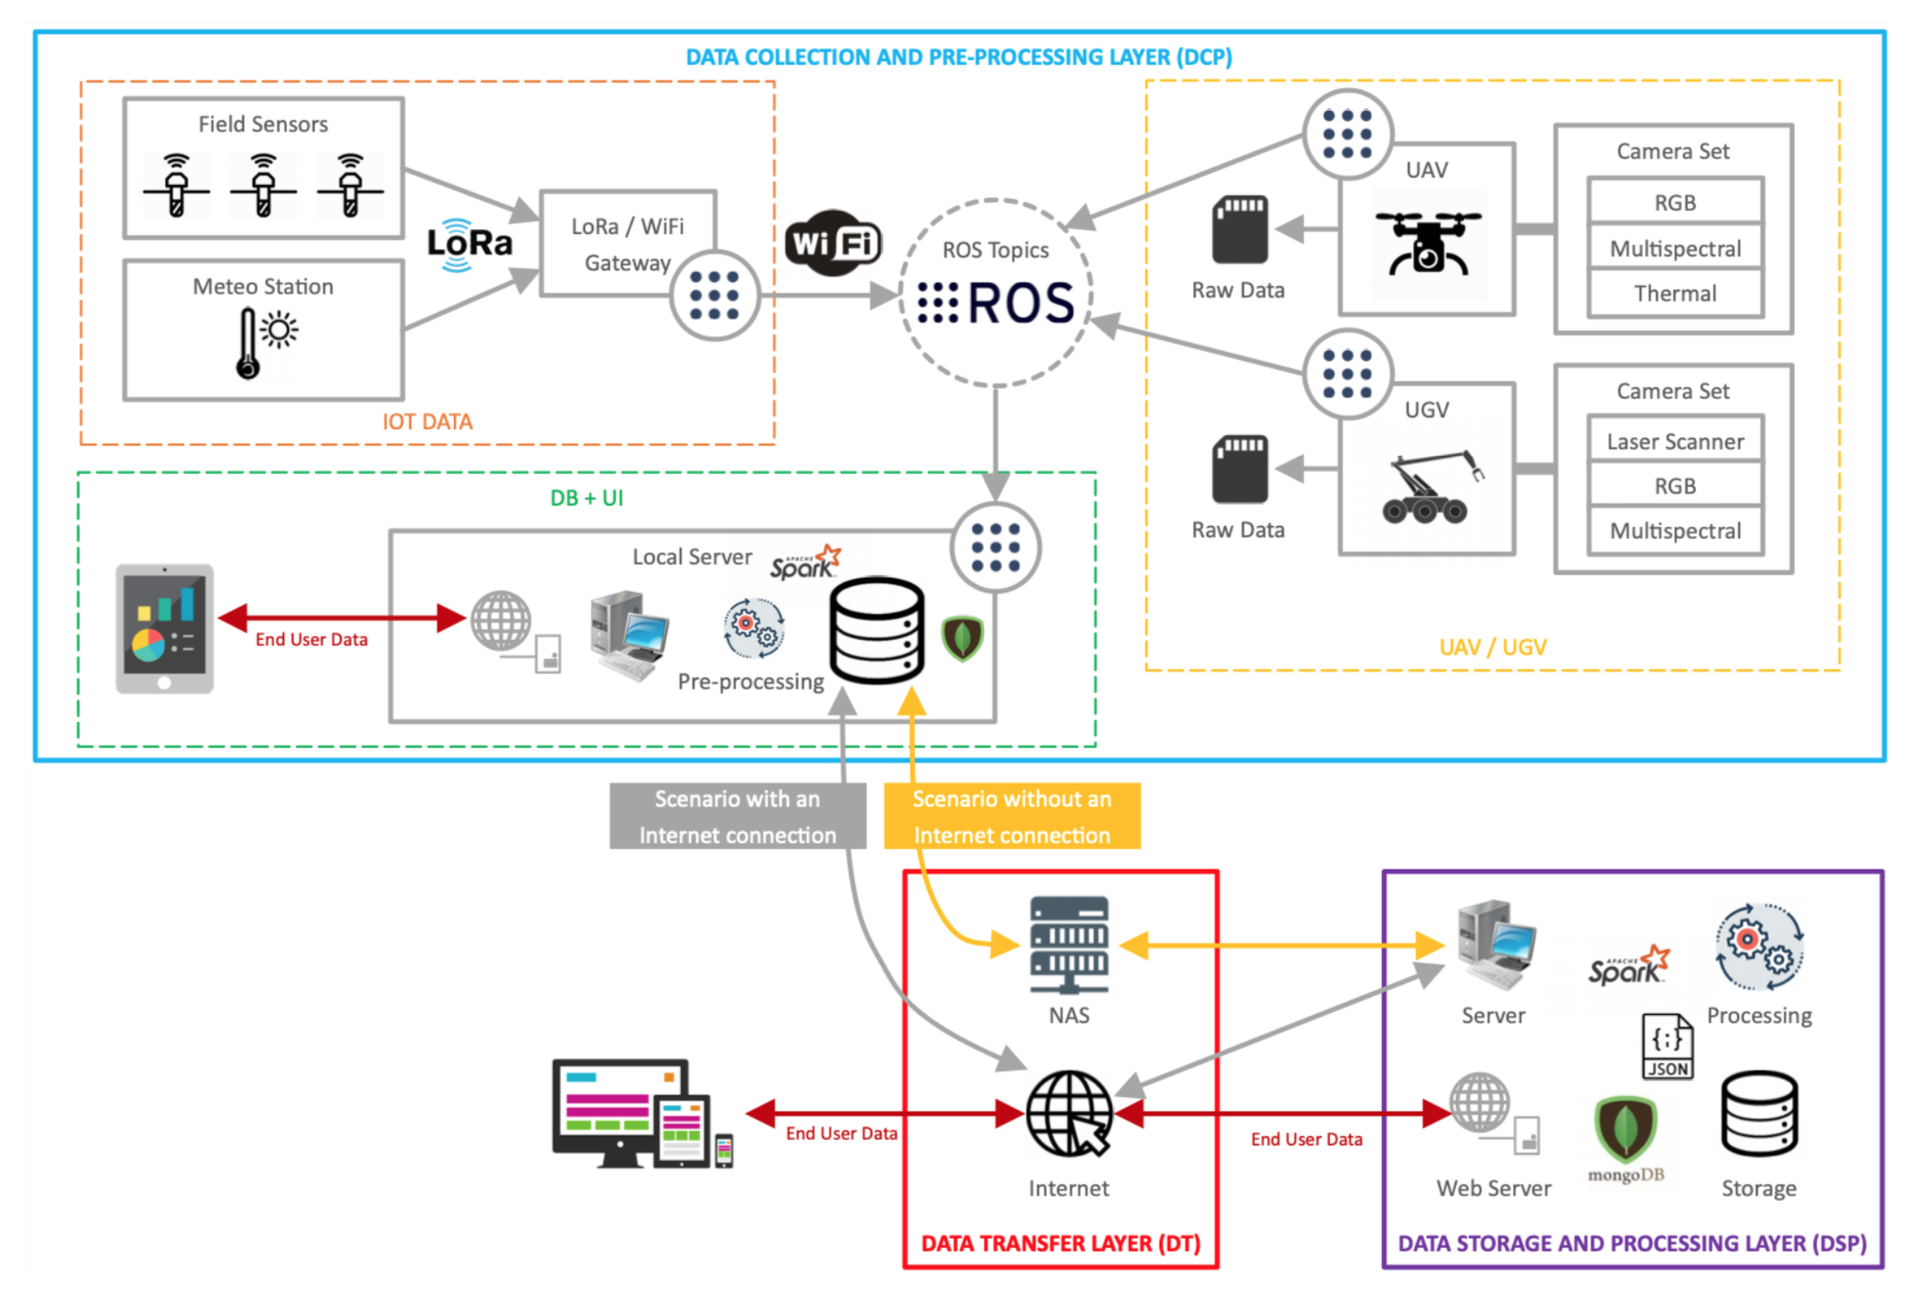
Progetto PANTHEON: Architettura
Data Collection e Pre-processing layer (DCP layer)
Data Transfer layer (DT layer)
Data Storage and Processing layer (DSP layer)

Slide 6
Obiettivi e dati a disposizione

Slide 7
Obiettivi e dati a disposizione
Realizzare un sistema di monitoraggio dei dati raccolti dai sensori
Perché?
Alcune attività agricole (e.g. irrigazione) vengono effettuate sulla base di misure su un campione limitato di piante.
Due file csv a disposizione:
pantheon20190612-stazione.csv, che contiene dati registrati dalla stazione meteo (e.g temperatura, umidità, velocità del vento);
pantheon20190612-nodi.csv, che contiene dati registrati 9 sensori installati a terra (temperatura e quantità d’acqua presente nel terreno);

Slide 8
Architettura del sistema e tecnologie usate

Slide 9
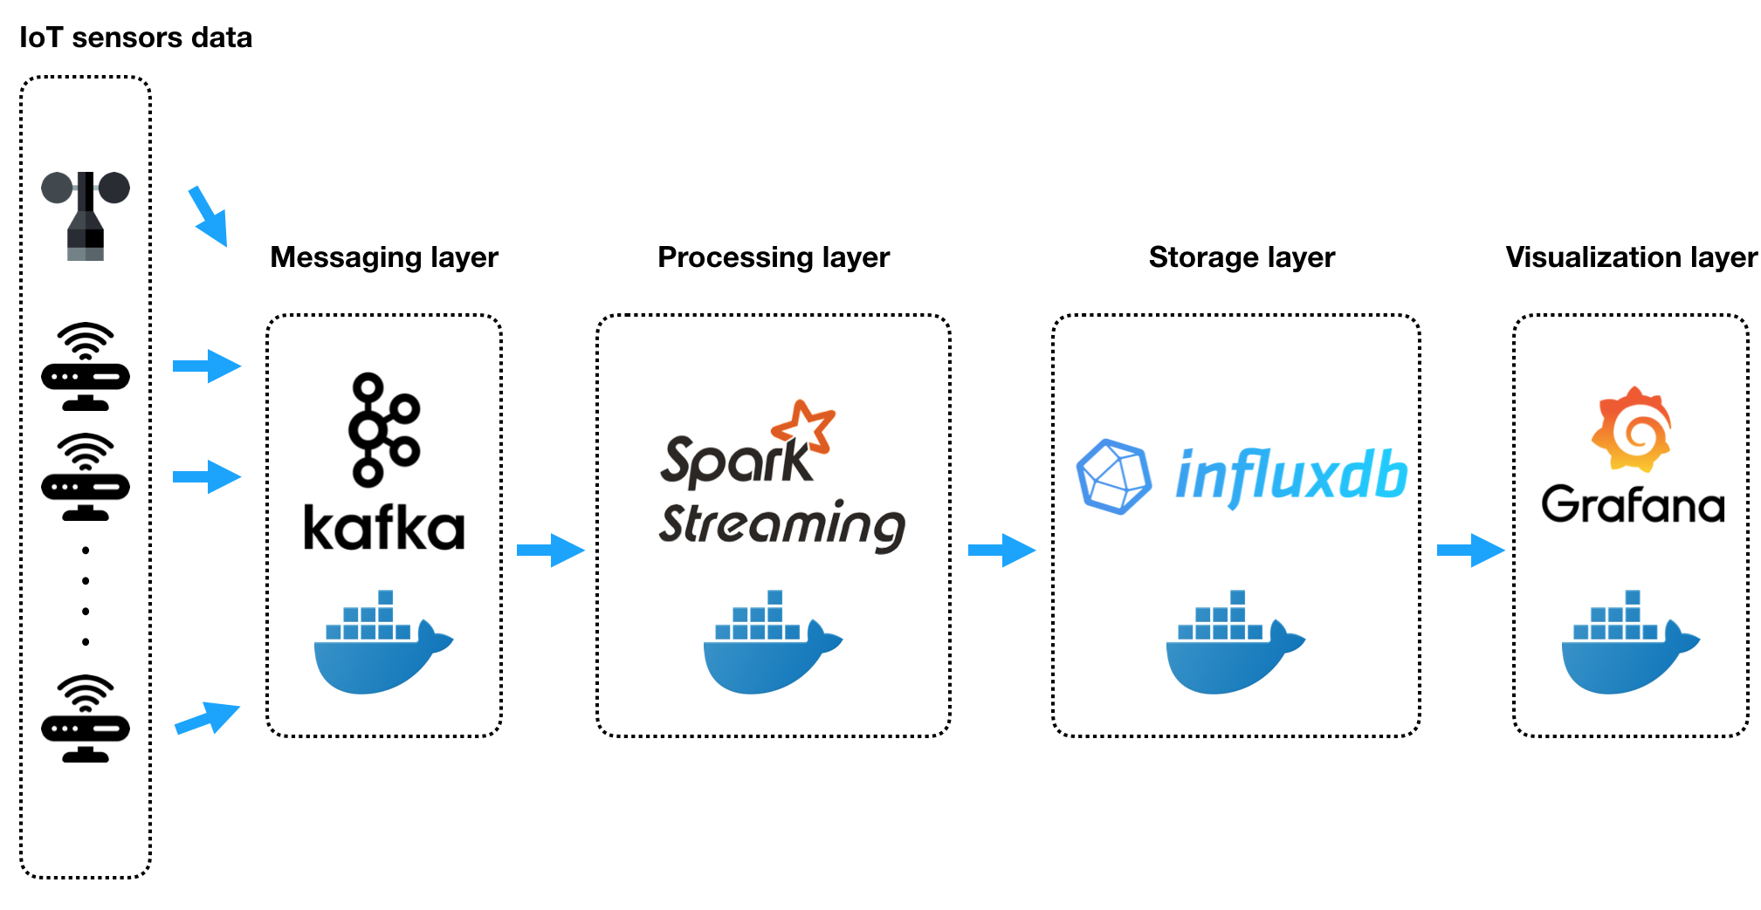
Architettura del sistema e tecnologie usate

Slide 10

Dati dai sensori IoT
IoT sensors data
Abbiamo simulato l’invio dei dati dai sensori a partire dai dati a disposizione
Abbiamo realizzato uno script Python che legge ciascuna riga le invia a Kafka ad intervalli di tempo regolari (1 secondo)
La comunicazione tra lo script Python e Kafka avviene a mezzo della libreria kafka-python

Slide 11

Messaging layer
Messaging layer
I dati trasmessi dai sensori vengono memorizzati in 10 Topic distinti
1 topic per la stazione meteo
9 topic per ciascuno dei 9 sensori
Abbiamo usati un fattore di replicazione e partizionamento unitario per tutti i topic

Slide 12
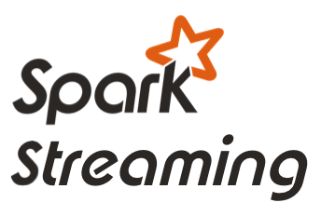
Processing layer
Processing layer
Usando la libreria spark-streaming-kafka vengono prelevati i messaggi memorizzati in Kafka
Le elaborazioni vengono effettuate su minibatch di 10 secondi
Elaborazioni effettuate:
Calcolo del valore medio al fine di ridurre la mole di dati da salvare su db
Calcolo di ulteriori parametri (escursione termica)
I dati vengono poi salvati su InfluxDB grazie alla libreria influx (per Python)

Slide 13
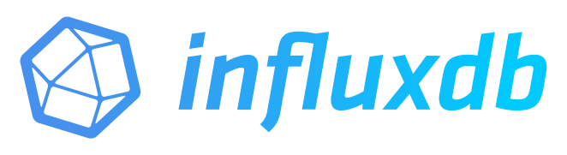
Storage layer
Storage layer
Time series database
Ottimizzato per la gestione di dati associati ad un timestamp
I dati vengono salvati in due tabelle (measurement):
Stazioni, per i dati provenienti dalla stazione meteo
Nodi, per i dati relativi ai sensori (o nodi)

Slide 14

Visualization layer
Visualization layer
Strumento di visualizzazione di dati accessibile tramite browser
Compatibile con diversi database:
MySQL, Postgres, ElasticSearch e molti altri
Abbiamo usato Grafana per creare una dashboard in cui visualizzare i dati salvati su InfluxDB

Slide 15
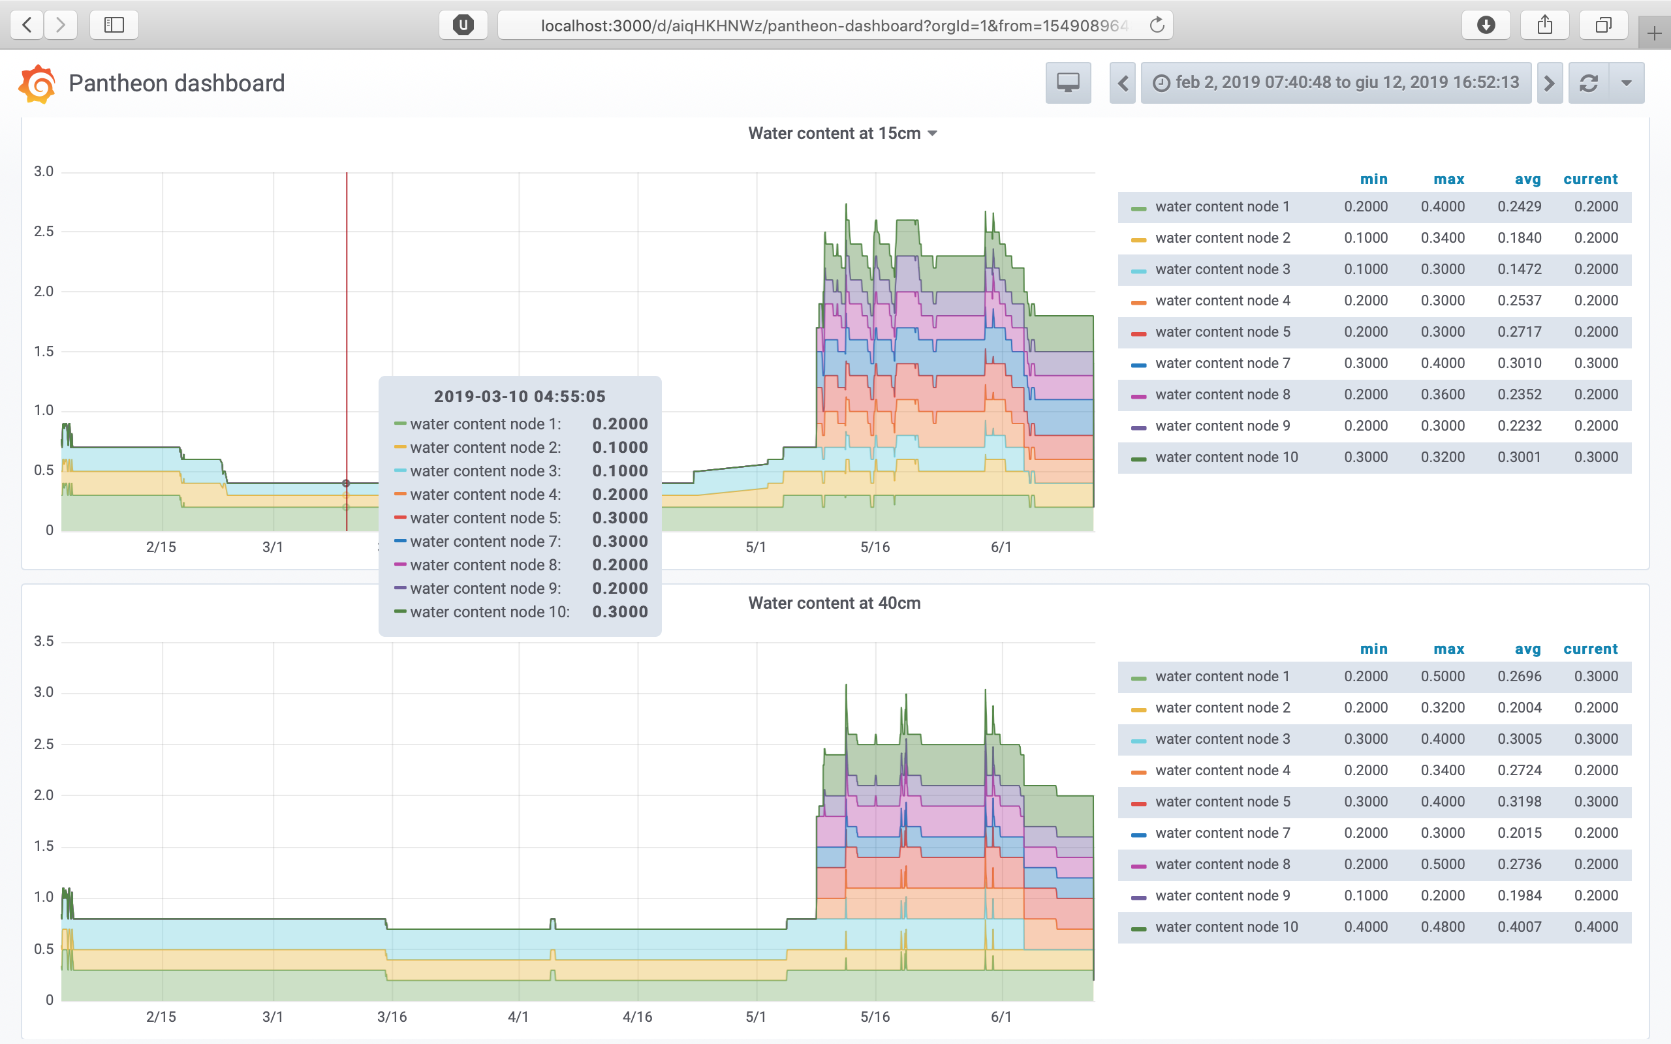
Visualization layer

Slide 16
Conclusioni e sviluppi futuri

Slide 17
Sviluppi futuri
Confrontare le prestazioni di InfluxDB nella scrittura e lettura di dati con altre tecnologie (e.g MongoDB)
Utilizzare Apache Beam nel processing layer per disaccoppiare i job (codice) dal particolare runtime impiegato (Apache Spark, Apache Flink, Google Cloud Dataflow)

Slide 18
Grazie per l’attenzione!

